Slide 1
ВСП” ФКРКМ ДНУ” ім. Олеся Гончара
Гуненко Ярослав
22.11.2024
Програма обліку здачі Національного мультипредметного тесту
Автор: Гуненко Ярослав Максимович
Група: ПЗ-21-1
Керівник: Гапоненко Н.В.

Slide 2

Мета та проблема
Мета проєкту: автоматизація обліку учасників тесту, їх результатів та сертифікатів.
Проблема: існуючі програми складні у використанні та залежні від Інтернету.

Slide 3

Ціль та цільова аудиторія додатку
Ціль: створити простий та зручний додаток для центрів оцінювання.
Цільовою аудиторією додатку є співробітники сервісних центрів оцінювання НМТ.

Slide 4

Основні завдання
Облік результатів
Ведення таблиці умови проходження, результати та сертифікати
Облік сертифікатів
Ведення таблиці сертифікати та генерацію звіту-сертифікату у вигляді html
Облік навчальних предметів
Введення таблиці навчальні предмети
Облік учасників
Ведення таблиці Учасники

Slide 5
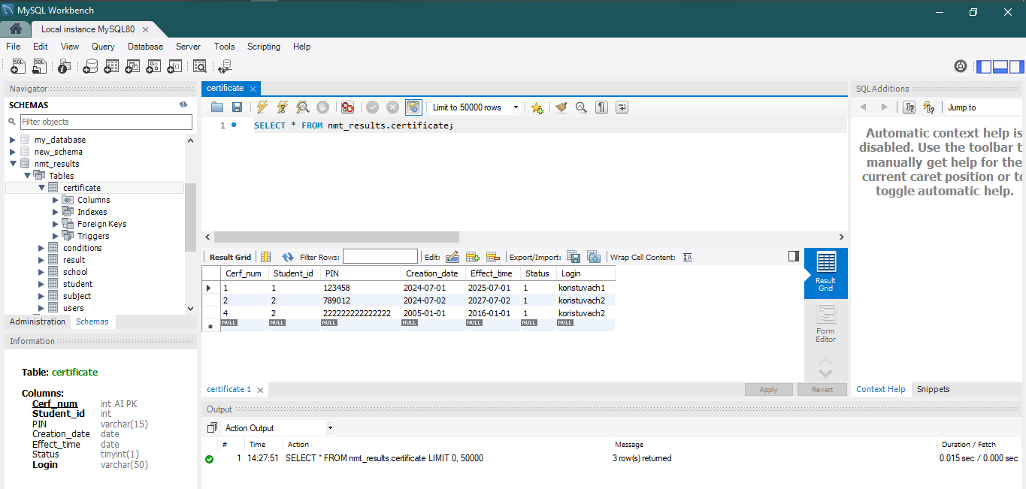
Використані технології
При виконанні курсового проєкту використано середовище розробки C++ builder з використанням бібілотеки VCL. Для роботи з базою даних використано MySQL версії 8.0 та MySQL ODBC Connector версії 5.3 для роботы з компонентами ADO.

Slide 6

01
Вікно авторизації
Авторизація користувачів та створення ini файлів для шаблону назви, якщо він відсутній при авторизації “Головний адміністратор”
02
Головне вікно
Стисла інформація про результати складання екзамену з меню для переходу між іншими модулями
03
Модулі для обліку даних
Окремі модулі для кожного аспекту інформації про екзамен
04
Модуль про додаток
Коротка інформація про тему та мету проєкту
Інтерфейс користувача

Slide 7
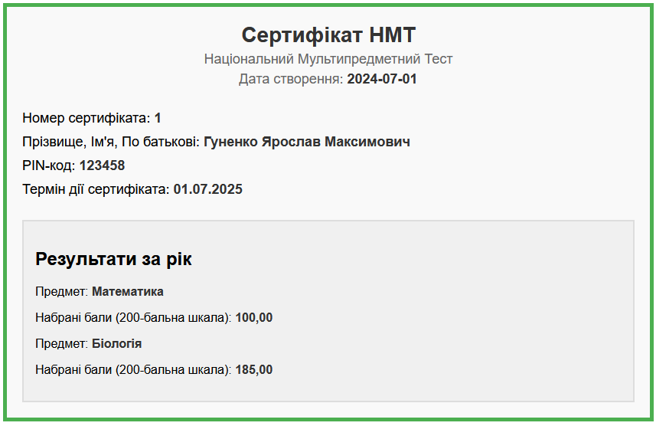
Зразок звітності
За вимогами завдання створено функціонал створення звіту-документу сертифікату НМТ. Приклад такого сертифікату продемонстрований на рисунку.

Slide 8
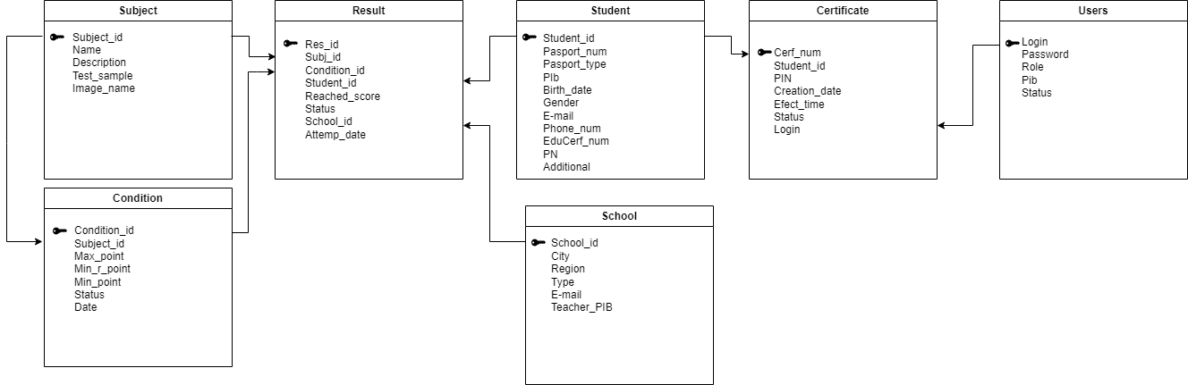
ER діаграма бази даних
За вимогами завдання створено ER діаграму бази даних.

Slide 9
Ролі користувачів додатку
Головний адміністратор
Адміністратор
СПІВРОБІТНИК ВІДПОВІДАЛЬНИЙ ЗА Сертифікати
Для ролі «Головний користувач» надано доступ до абсолютно повного функціоналу додатку, що включає облік усіх даних з усіх таблиць, робота з ini файлом та користувачами.
Для ролі «Співробітник відповідальний за сертифікати» доступні лише робота з сертифікатами та їх генерація.
Для ролі «Адміністратор» доступний облік усіх даних з усіх таблиць та робота з користувачами.

Slide 10
Висновок
У процесі розробки курсового проєкту «Програма ведення обліку здачі
НМТ» було спроектовано та реалізовано програмний додаток, який може
використовуватися як великими центрами оцінювання, так і малими освітніми
установами. Розроблене програмне забезпечення є зручним для користувачів із різними
рівнями навичок роботи з комп’ютером. Додаток має інтуїтивний інтерфейс,
підтримує фільтрацію та сортування даних, а також можливість генерувати
сертифікати у форматі HTML. У результаті реалізації функцій додатка забезпечено:
­ облік даних про студентів, їх результати тестування та навчальні
дисципліни;
­редагування та видалення даних з перевіркою коректності введення та
збереженням цілісності бази даних;
­ пошук та фільтрацію за різними критеріями, що дозволяє швидко
знаходити потрібну інформацію;
­ управління доступом до даних, що забезпечує захист інформації.
Створений додаток допомагає організувати облік результатів НМТ та
аналізувати отримані дані, що сприяє покращенню управління процесом
тестування.

Slide 11
ВСП” ФКРКМ ДНУ” ім. Олеся Гончара
Гуненко Ярослав
22.11.2024
Дякую за увагу
Буду радий почути вашу думку )

